Slide 1
프로젝트 발표
AI_18_안상도

Slide 2
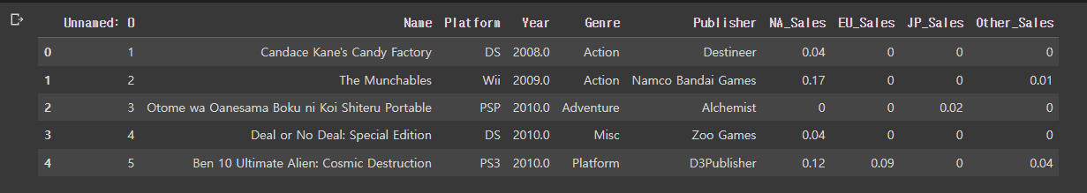
Data Description
Name : 게임의 이름입니다.
Platform : 게임이 지원되는 플랫폼의 이름입니다.
Year : 게임이 출시된 연도입니다.
Genre : 게임의 장르입니다.
Publisher : 게임을 배급한 회사입니다.
NA_Sales : 북미지역에서의 출고량입니다.
EU_Sales : 유럽지역에서의 출고량입니다.
JP_Sales : 일본지역에서의 출고량입니다.
Other_Sales : 기타지역에서의 출고량입니다.

Slide 3
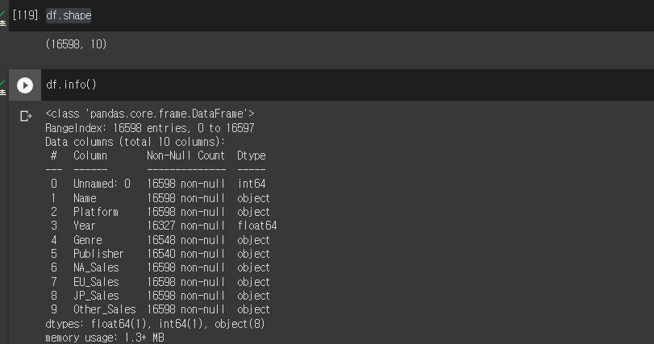
EDA 수행
데이터는 총 10개의 열과 16598개의 행으로 구성되어있습니다
df.info()를 사용하여 결측치와 데이터 타입을 확인합니다.

Slide 4
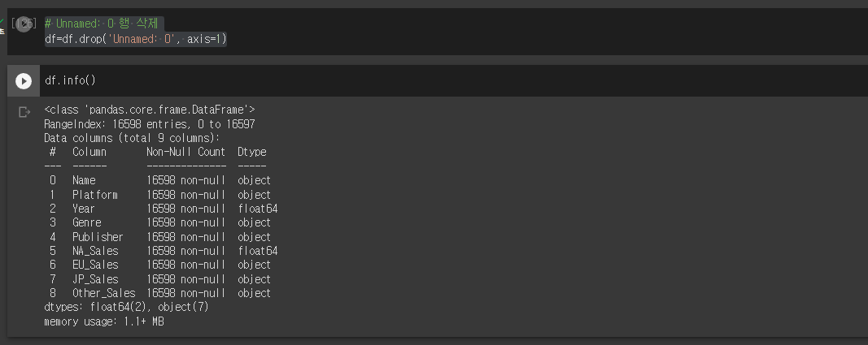
EDA 수행
Unnamed:0 이라는 불필요한 행을 확인하였고 제거해줍니다.

Slide 5
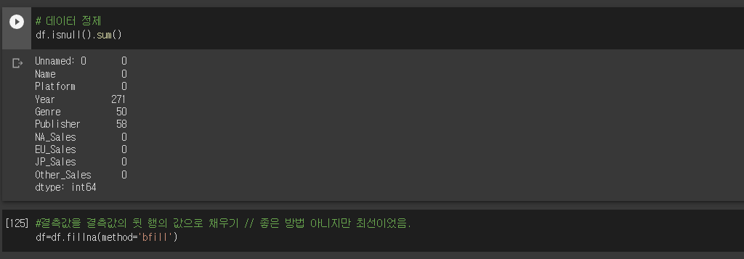
EDA 수행
결측값 확인 결과 year, genre, publisher 컬럼에서 결측치가 발생하였습니다.
Fillna(method=‘bfill’)을 사용하여 결측치를 뒷 행의 값으로 채워주었습니다
이는 좋지 않는 방법이고 다른 방법을 찾는 중입니다.

Slide 6
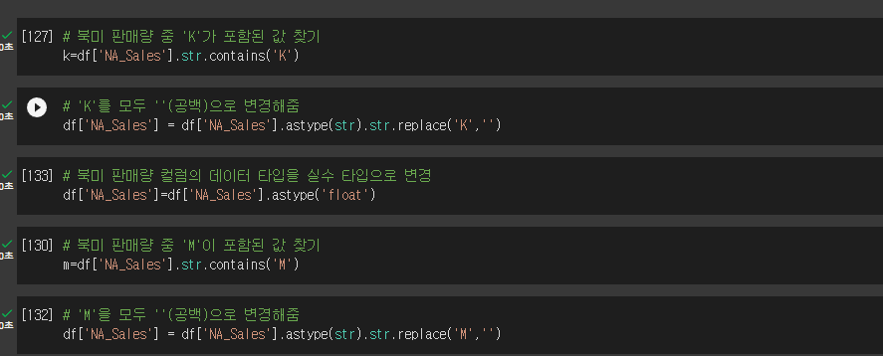
EDA 수행
Sales 컬럼들에서 ‘K’, ‘M’이 포함된 값들이 발견되었습니다.
이를 정상값으로 바꿔준 뒤, 데이터를 실수 타입으로 바꿔줍니다.

Slide 7
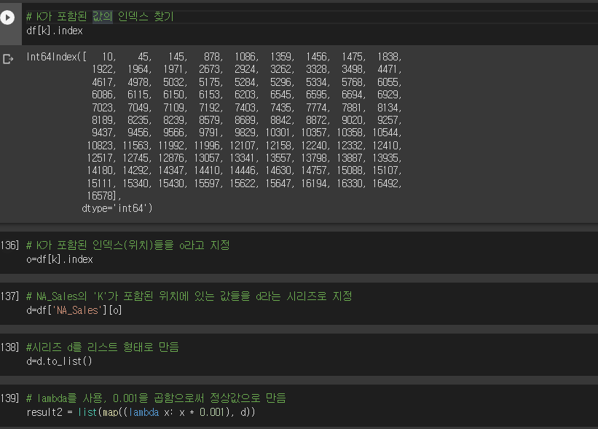
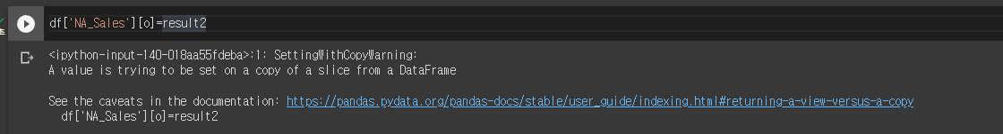
EDA 수행

Slide 8
EDA 수행
위의 과정을 모든 국가별 Sales 컬럼들에게 수행해줍니다.
단순한 반복 작업이므로 for I in range 를 이용한 방법을 찾고 있는 중입니다.

Slide 9
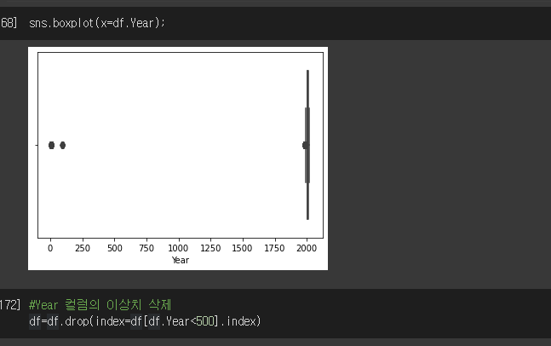
EDA 수행
Year 컬럼에서 이상치가 발견되었습니다.
500년 이하의 행들은 전부 삭제해줍니다.

Slide 10
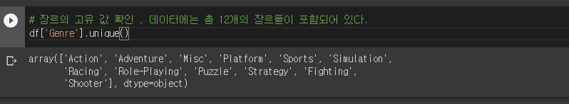
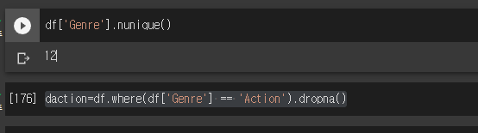
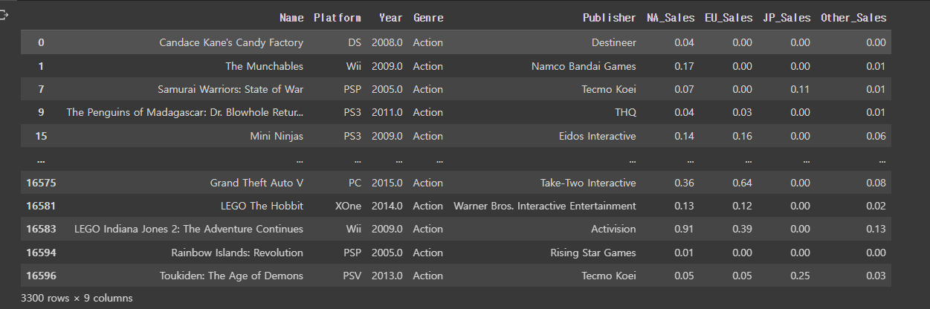
지역에 따라 선호하는 게임의 장르가 다를까?
데이터에는 총 12개의 장르가 있습니다.

Slide 11
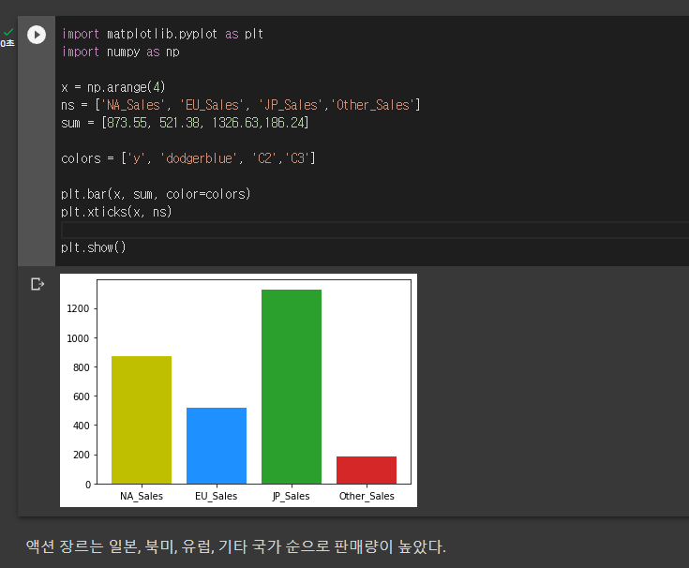
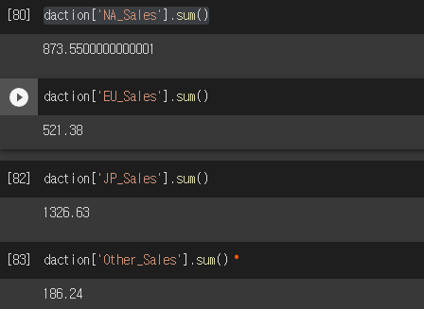
지역에 따라 선호하는 게임의 장르가 다를까?
막대그래프 형태로 장르별로 국가별 판매량을 확인하였습니다.
이것도 반복문을 사용하는 방법을 찾고 있습니다.
액션장르는 일본, 북미, 유럽, 기타국가 순으로 판매량이 높았습니다.

Slide 12
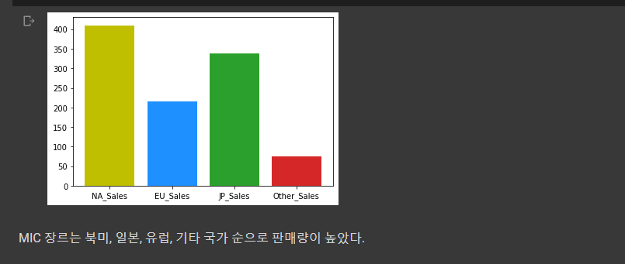
지역에 따라 선호하는 게임의 장르가 다를까?
동일한 방법으로 MIC 장르의 국가별 판매량을 확인하였습니다.
북미, 일본, 유럽, 기타국가 순으로 판매량이 높았습니다.
지역에 따라 선호나는 게임의 장르가 다른 것을 확인할 수 있었습니다.

Slide 13
저는 여기까지 분석하였습니다.
아직 파이썬 실력이 미숙하다 보니 시간도 오래 걸리고 지치네요..
감사합니다.
끝.

